Slide 1
NetCommons3プラグイン開発における 機能提案及び、評価
国立情報学研究所 社会共有知研究センタ
新井研究室
日立製作所 公共システム事業部
消防システム開発センタ 第2Ｇ
外田浩太朗

Slide 2
背景と目的
本科生時代の卒業研究
NC2のソースは改変せず、運用でカバーする方針で研究していた。
インターフェース等に関して質問を受けたが、NC2の仕様であるとしか回答できず。
研究科に進学して…
NC3開発プロジェクトに参画することになった。
プラグイン開発の中でフォームを提案する機会を得た。
ユーザ目線で入力がしやすく
エラー内容が分かりやすいフォームを
提案・評価する
Notes:
私は研究科に進学する際に研究室を選定するとき
卒業研究に一番影響が大きいと思います。
研究室に入ってやりたいこと。
開発の経験を積みたい。プログラムを書く経験。
最近のOSS開発のトレンドを経験。
私が入る前に動き出していたNetCommonsバージョン3のプロジェクトの開発者として参画することに。
研究室に入る時点ではテーマは具体的に決定していませんでした。
ここで発表させていただく内容はNC3の開発に従事している中で出てきたことをテーマとして定め報告書にまとめています。

Slide 3
目次
NetCommons3プロジェクト
開発担当
入力フォームにおける問題点
解決方法
結論
今後の課題と予定

Slide 4
目次
NetCommons3プロジェクト
CMS
NC2との主な相違点
開発担当
入力フォームにおける問題点
解決方法
結論
今後の課題と予定

Slide 5
1.1 ＣＭＳ
NetCommons3プロジェクト
Contents Management System
HTMLやCSS、Javascript等の専門知識を必要とせずにWebページを作成するための仕組みを提供するシステム。
一概には説明できないが、ブログであったり、学校や企業のＨＰ等を簡単に作成できる。
WordPressというブログサイト重視のCMSが最も広く知られている。
導入しやすさ、デザイン重視、E-コマース特化、カスタマイズ性重視、等様々な用途のCMSが出回っている。

Slide 6

Webアプリケーションの言葉
Notes:
ＨＴＭＬ・・・<html><head></head><body></body></html>等のタグによって表現され、ページ内に表示される
ＣＳＳ・・・ページ内の各要素の見た目を制御する
Ｊａｖａｓｃｒｉｐｔ・・・ページ内の各要素の動きを制御する
ＰＨＰ・・・サーバサイドのスクリプト言語。DB問い合わせ。ページでのデータ表示。
説明 くめの先生 金曜日

Slide 7
1.1 ＣＭＳ
NetCommons3プロジェクト
NetCommons
2,000以上の学校
都道府県レベルの教育センターでは3分の2以上で使われている
企業やNPO団体等も利用
⇒ 3,000以上の導入が確認されている。
売り文句「ワープロやメールを書けるスキルがあればブログ感覚で入力や更新ができる」
インストール直後から様々な機能を使える
⇒ 導入のしやすさの分野で選択される

Slide 8
1.1 ＣＭＳ
NetCommons3プロジェクト
NetCommons version 3
現在リリースされているNC2の後継版。
NC2同様、ルームやグループ、権限、といった概念は基本的に変更なし。
開発に使用するソフトウェアやソフトウェアに適用するフレームワーク等の変更があり、中身（ソースコード）や開発方法等は様変わり。
来年4月のα版リリースに向けて現在開発中。

Slide 9
1.2 NC2との主な相違点
NetCommons3プロジェクト
PHPフレームワーク変更
Javascriptフレームワーク採用
CSSフレームワーク採用
CIツール採用

Slide 10
NC2→NC3の大きな違い
PHPフレームワーク変更
maple -> CakePHP
Javascript, CSSフレームワークの採用
Javascript -> AngularJS
CSS -> Bootstrap
CI(継続的インテグレーションツール)の採用
TravisCI

Slide 11
インフラツール変更による効果
PHPフレームワーク変更
Maple…開発者が日本人でドキュメントが
豊富だったが、開発が終わっている。
CakePHP…日本で最も使われている。
ドキュメントやノウハウが豊富。
MVCモデルが採用されている。
現在も盛んに開発されている。

Slide 12
インフラツール変更による効果
Javascriptフレームワーク採用
AngularJS…Googleがオープンソースで開発。
MVCモデルが採用されている。
双方向データバインディングや
依存性注入とった特徴を持つ。
CSSフレームワーク採用
Bootstrap…Twitterがオープンソースで開発。
Twitterライクなデザインができ、
レスポンシブデザインを実現する。

Slide 13
インフラツール変更による効果
CIツールの採用
GitHub(ネットワーク上にあるレポジトリ)と連携し、コミットを取得して予め設定した通りに自動でテストを実行する。
CI(継続的インテグレーション)とは
XP(エクストリームプログラミング)のプラクティスの一つでビルドやテスト等を継続的に実行していくことを示す。
これにより、品質向上や納期短縮が図れる。

Slide 14
ご清聴ありがとうございました。
NetCommons3プラグイン開発における
機能提案及び、評価
国立情報学研究所 社会共有知研究センタ
新井研究室
日立製作所 公共システム事業部
消防システム開発センタ 第2Ｇ
外田浩太朗
Notes:
以上で国立情報学研究所 社会共有知研究センタ 新井研究室
日立製作所 公共システム事業部 消防システム開発センタ 第2Ｇ 外田浩太朗の中間発表を終わります。
ご清聴ありがとうございました。

Slide 15
コミュニティウェアとしてのNetCommons
コミュニティウェア
LMS
CMS
グループウェア
e-Learningサイト
ポータルサイトや
SNSサイト
学校や企業サイト

Slide 16
各スペースによる機能
NetCommons
パブリック
スペース
プライベート
スペース
グループ
スペース
個人のバーチャルオフィス
外部配信
情報共有

Slide 17
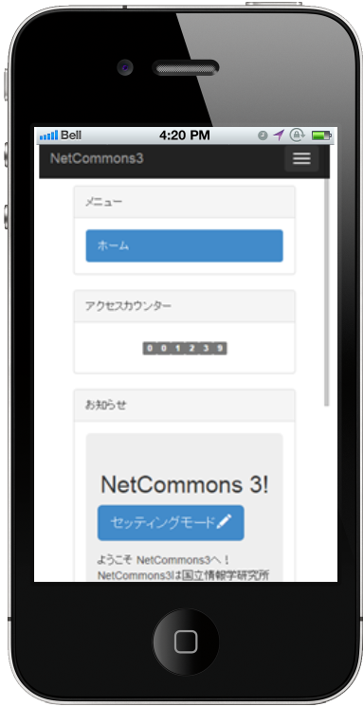

Slide 18
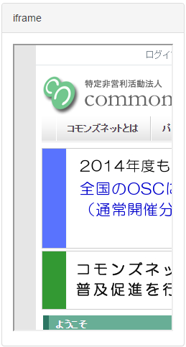
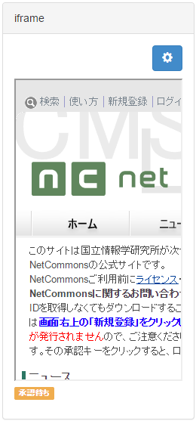
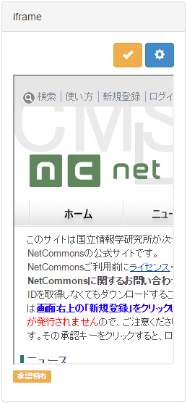
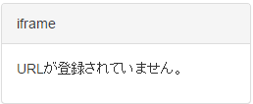
権限によるコンテンツ管理
Notes:
ログインした状態での権限による表示の違いを示す
表示されているのは公開申請されているコンテンツ
公開権限がある人から承認されると公開される

Slide 19
フレームワーク／
ライブラリ
Bootstrap
(CSSフレームワーク)
AngularJS
(Javascriptフレームワーク)
ｊQuery
(Javascriptライブラリ)
NC3の各機能となる
プログラム
NetCommons3 Plugin
(HTML, CSS, Javascript, PHP)
NC3の核となる
プログラム
NetCommons3 Core
(HTML, CSS, Javascript, PHP)
PHPフレームワーク
CakePHP
依存関係管理
Composer
動作環境
Apache, MySQL, PHP
仮想マシンOS
Ubuntu
仮想マシン
VirtualBox, Vagrant, Chef-DK
ホストマシンOS
Ubuntu, Windows, Mac OS X, Linux etc.
はインフラ系ソフトウェア

Slide 20






開発に利用するアプリケーション
プロジェクトホスティング
サービス
ローカル開発環境※
NC3レポジトリ
ソースA ver.2
ソースA ver.1
ソースA ver.3
ソースA ver.3
ソースB ver.4
ソースB ver.6
ソースB ver.6
ソースB ver.6
ソースB ver.5
ソースB ver.5
バージョン
管理システム
ソースC ver.3
ソースC ver.5
ソースC ver.4
ソースC ver.5
ソースC ver.4
継続的インテグレーション

Slide 21




開発フロー
A. 設計
D. レビュー
B. 実装, テスト
C. レポジトリ取込み, テスト

Slide 22
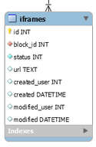
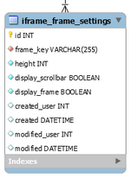

Slide 23
双方向データバンディング
View
Model
Template
(HTML)
Viewの更新を
Modelに反映
Modelの更新を
Viewに反映
継続的な更新

Slide 24
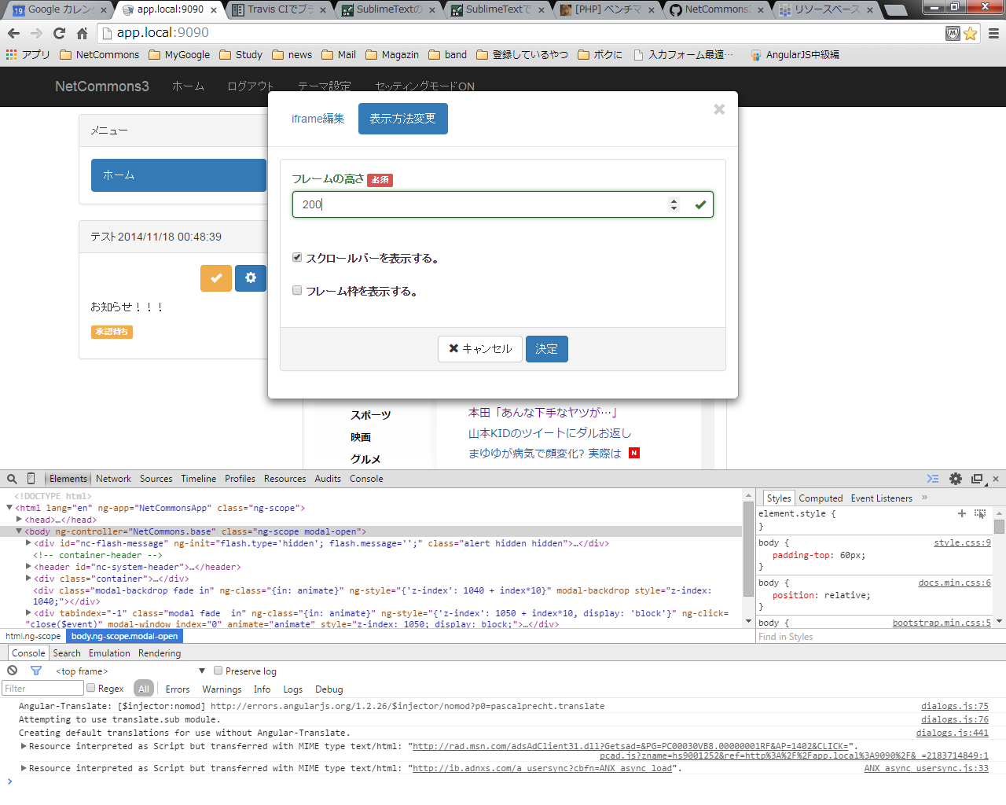
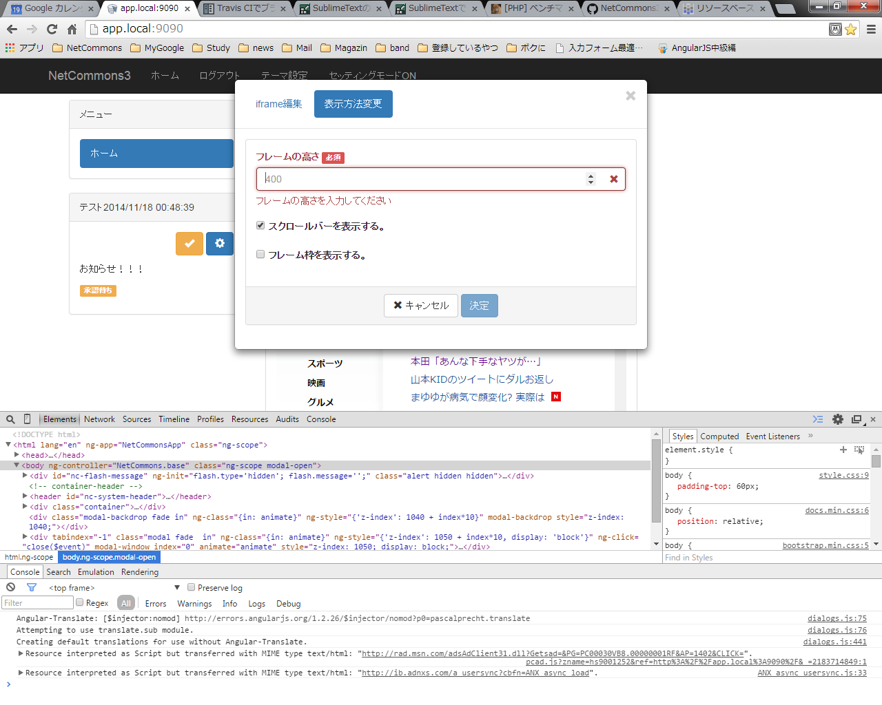

(a) 入力値が正常な場合
(b) 未入力の場合
(ｃ) 入力値が不正な場合

Slide 25


Slide 26
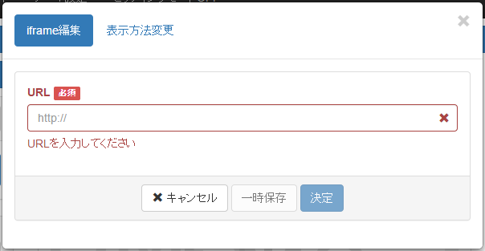
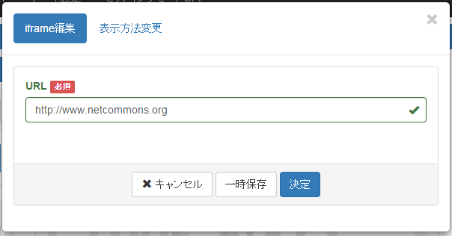
サブミットロック

Slide 27
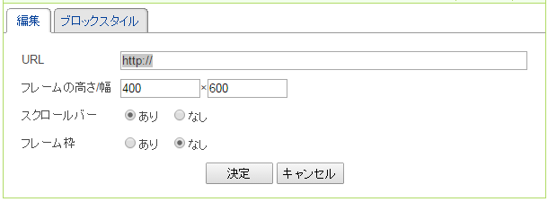
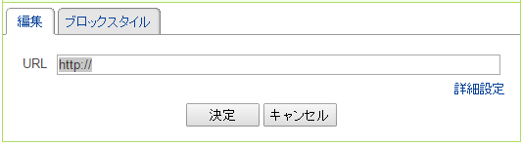
ＮＣ２のiframe画面構成

Slide 28
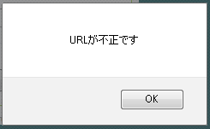
ブラウザによるエラーダイアログ

Slide 29
ページ
ヘッダーコンテナー
ボックス
フレーム
フレーム
ブロック
ブロック
コンテンツ
コンテンツ
レフトコンテナー
メインコンテナー
ライトコンテナー
ボックス
ボックス
ボックス
フレーム
フレーム
フレーム
ブロック
ブロック
ブロック
コンテンツ
コンテンツ
コンテンツ
コンテンツ
コンテンツ
コンテンツ
フレーム
フレーム
フレーム
ブロック
ブロック
ブロック
コンテンツ
コンテンツ
コンテンツ
コンテンツ
コンテンツ
コンテンツ
フッターコンテナー
ボックス
フレーム
フレーム
ブロック
ブロック
コンテンツ
コンテンツ

Slide 30
CakePHPによるMVCの処理
1.Controllerによる処理
・Modelを呼び出しデータ取得を依頼
2.Modelによる処理
・依頼されたデータを取得するためにDBに問合せ
・データをControllerに渡す
3.Controllerによる処理
・Modelからデータを受取りViewに渡す
4.Viewによる処理
・Controllerからデータを受取りiframeタグにデータを格納

Slide 31
<!– CakePHPのビューファイル-->
<div id="nc-iframes-<?php echo (int)$frameId; ?>“
ng-controller="Iframes“
<!- - 省略 - ->
</div>
$scope.edit.data = {
Iframe: {
url: $scope.iframe.Iframe.url,
status: $scope.iframe.Iframe.status,
block_id: $scope.iframe.Iframe.block_id,
id: $scope.iframe.Iframe.id
},
<!- - 省略 - ->
};
/** 実行されるJavascript **/
NetCommonsApp.controller('Iframes',
function($scope, $sce, $modal, $modalStack) {
/** 省略 **/
});
<?php echo $this->Form->input('Iframe.url', array(
'label' => false, 'div' => false,
'type' => 'text',
'class' => 'form-control',
'ng-model' => 'edit.data.Iframe.url',
<!- - 省略 - ->
?>

Slide 32
デモ

